Slide 1
শুভেচ্ছা সকলকে

Slide 2
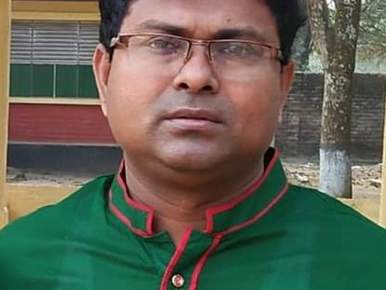
শিক্ষক পরিচিতি
মোঃ মামুনুর রশীদ
প্রধান শিক্ষক
বিরামপুর রেল কলোনী সপ্রাবি
বিরামপুর, দিনাজপুর

Slide 3
লক্ষ্যকরি
প্রথম
পঞ্চম
চতুর্থ
দ্বিতীয়
তৃতীয়
তৃতীয়
চতুর্থ
দ্বিতীয়
পঞ্চম
প্রথম
ক্রমবাচক সংখ্যা

Slide 4
পাঠ পরিচিতি
শ্রেণিঃপ্রথম
বিষয়ঃগণিত
পাঠের শিরোনামঃক্রমবাচক সংখ্যা
পাঠ্যাংশঃ ক্রমবাচক সংখ্যা পড়ি( বাম ও ডান দিক থেকে পড়ি ) ।

Slide 5
শিখন ফল
8.1.1 ১ম থেকে ৫ম পর্যন্ত ক্রমবাচক সংখ্যা বলতে পারবে।
8.1.2 ১ম থেকে ৫ম পর্যন্ত ক্রমবাচক সংখ্যা পড়তে পারবে ।

Slide 6
ছবিটি দেখি
পঞ্চম
চতুর্থ
তৃতীয়
দ্বিতীয়
প্রথম

Slide 7
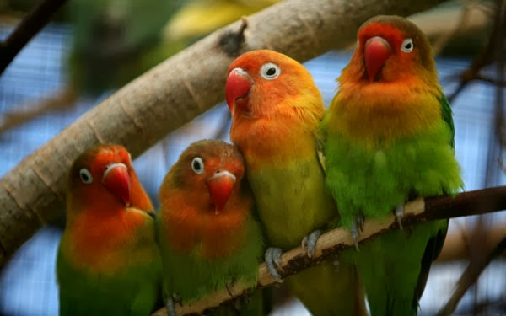
ডান দিক থেকে বলি
পঞ্চম
চতুর্থ
তৃতীয়
দ্বিতীয়
প্রথম

Slide 8
বাম দিক থেকে বলি
প্রথম
দ্বিতীয়
তৃতীয়
চতুর্থ
পঞ্চম

Slide 9
৪টি দলে ভাগ হয়ে বই পড় সাহিত্য বই পৃষ্ঠা-৭৮

Slide 10
সাজিয়ে বল
উচ্চতায় কে প্রথম কে পঞ্চম নির্ণয় কর
বড় থেকে ছোট

Slide 11
মিল কর
প্রথম
দ্বিতীয়
তৃতীয়
চতুর্থ
পঞ্চম
৫ ম
১ম
৪র্থ
২য়
৩য়

Slide 12
ক্রমবাচক সংখ্যা লিখ
শেষ
শুরু

Slide 13
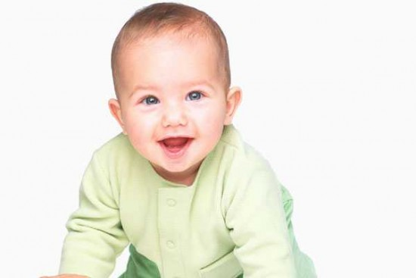
সকলকে ধন্যবাদ

